Slide 1

Ari Aittomäki
Perttu Savolainen

Slide 2
Sisältö
Ionic yleisesti
Ionic 2
2.1 Ionic 2:n Komennot ja komponentit
2.2 Apache Cordova
2.3 Sovelluksen kokoaminen
Demosovellus

Slide 3
Mikä on Ionic?
Mobiilisovellusten kehittämiseen web-teknologioilla tarkoitettu Open Source SDK
Vaatii Node.js kehitys- ja kokoamisvaiheessa
Käyttää Cordovaa (Apachen mobiili-framework) sovelluksen kokoamiseen eri alustoille esim. Android ja iOS
Ei vaadi Angularia, mutta suositellaan vahvasti
npm install -g ionic cordova

Slide 4
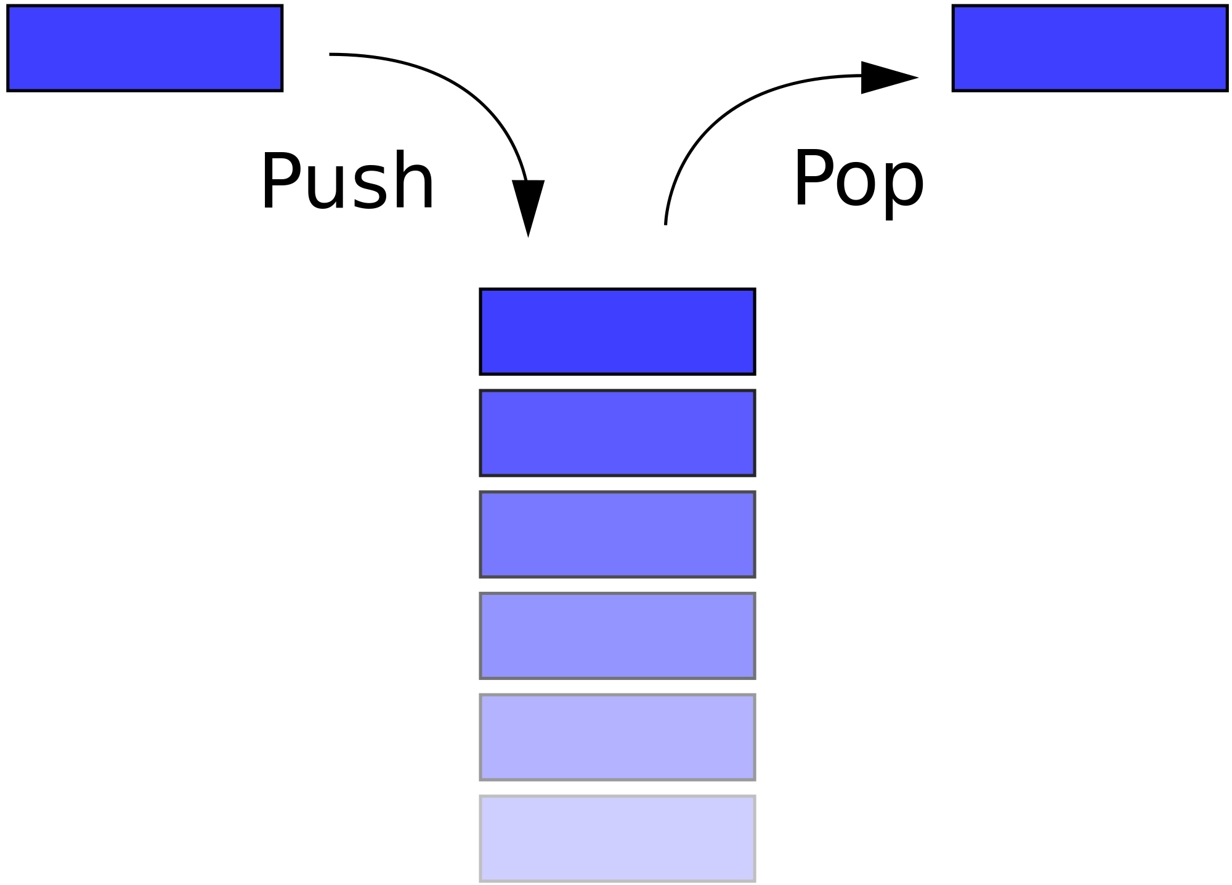
Ionic 2
Kehittyneempi versio Ionicista
Käyttää Angular 2:sta ja Typescriptiä
Typescript on ohjelmointikieli, joka mahdollistaa vahvan tyypittämisen ja tarjoaa olio-ohjelmoinnin ominaisuuksia Javascript-ympäristössä
Typescript siis laajentaa Javascriptin ominaisuuksia
Navigointi tapahtuu URL:ien sijaan NavControllerilla

Slide 5
Ionic 2:n Komennot ja komponentit
CLI komentoja
$ ionic start yourApp --v2
$ ionic serve
$ ionic g page/provider infoPage
$ ionic serve
$ ionic build/run <platform>
Komponentteja
Page (Component), Provider (Service)

Slide 6
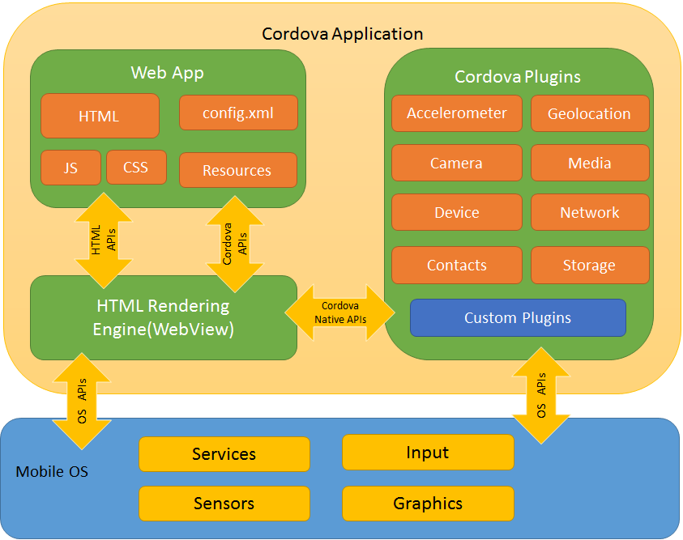
Apache Cordova
Mobile framework natiivien komponenttien hyödyntämiseen ja sovelluksen kokoamiseen / paketointiin
Pyörii Node.js:n päällä
Tuettuja laitteita:
Android
Blackberry
iOS
OS X
Ubuntu
Windows
WP8

Slide 7
Sovelluksen kokoaminen eri alustoille Ionic 2:ssa
App-Scripts sisältää mm.
JSLint tarkistus
SCSS -> CSS
Typescript -> Javascript (ES5)

Slide 8
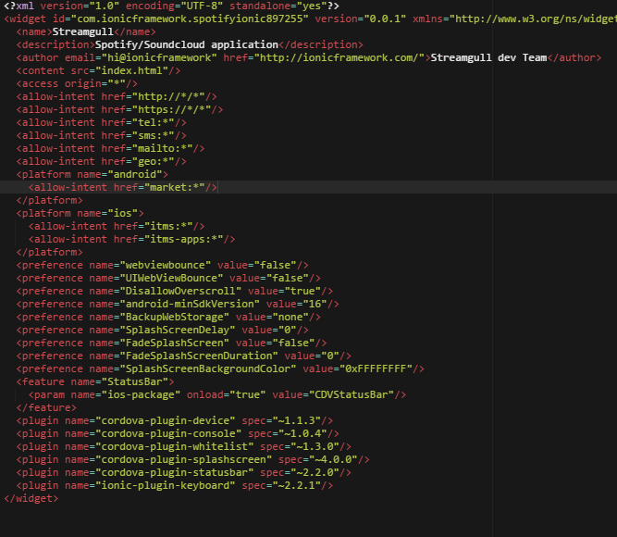
Sovelluksen kokoaminen eri alustoille Ionic 2:ssa
Cordova
config.xml sisältää alustakohtaiset asetukset kokoamista varten
Tarvitsee kohdealustojen SDK:t, jotta kokoaminen onnistuu
Käyttää esim. Gradlea Androidin kokoamiseen
Voidaan rakentaa suoraan Releaseversioksi, emulaattorille tai kytkettyyn laitteeseen

Slide 9
Ongelmia
Väärä Node ja NPM versio
Ionic serve saattaa toimia, vaikka koodissa olisi vikaa
3. Ionic 2:n dokumentaatio / artikkelit

Slide 10
Kysymyksiä?
Demo →
https://mobile-cp-project-cloudcnn.c9users.io/

